Slide 1
Socket网络编程

Slide 2
内容概述
1. 套接字介绍
2. 客户/服务器模式
3. 使用套接字
4. Win Sock简介
5. 程序实例

Slide 3
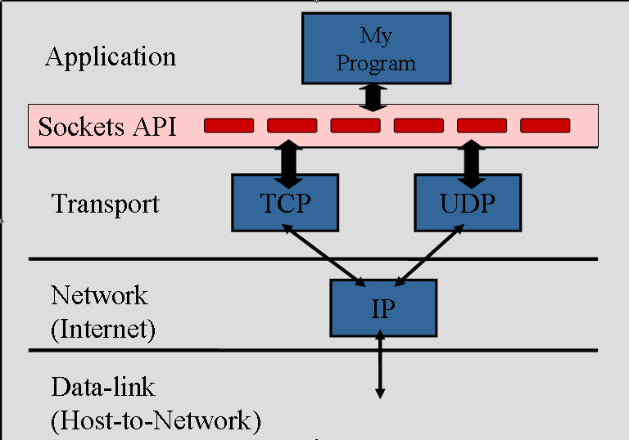
1. 套接字介绍

Slide 4
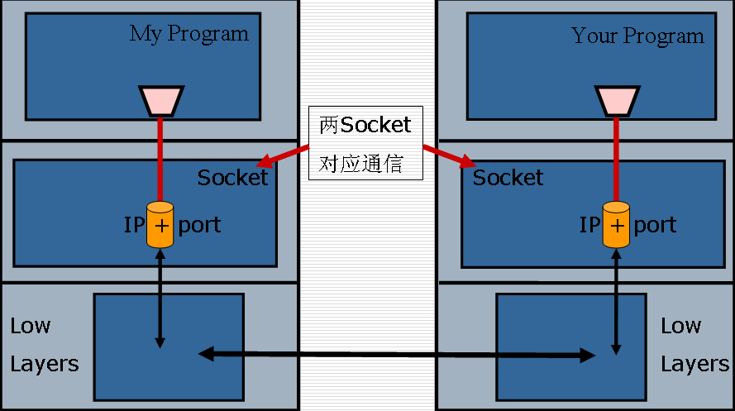
1. 套接字介绍
一个IP与一个端口（port）联合形成一个套接字。
在网络的另外一端可有一个对应的套接字与通信。

Slide 5
1、套接字介绍
一个完整的网间进程通信需要由两个进程组成，并且只能使用同一种高层协议。也就是说，不可能通信的一端用TCP协议，而另一端用UDP协议。因此一个完整的网间通信需要一个五元组来标识：
(协议，本地地址，本地端口号，目的地址，目的端口号)
这样一个五元组，叫做一个相关

Slide 6
2. 客户/服务器模式
TCP/IP网络应用中最常用的通信模式。
客户端发出服务请求
服务器端接收请求并提供相应的服务。

Slide 7
2. 客户/服务器模式
客户端与服务器的连接方式主要有两种：
流式套接口连接
可靠的双向通讯的数据流。包会按发送时的顺序到达。
数据报套接口连接
包不一定会按发送时的顺序到达。仅保证每个包的内部是无错误的。

Slide 8
2. 客户/服务器模式
服务器操作：
1. 打开一个通信通道，在某个端口上接收客户请求；
2. 等待客户请求；
3. 收到客户端请求，处理并应答。直至交互完成。
4. 返回第二步，等待另一客户请求。
5. 关闭服务器

Slide 9
2. 客户/服务器模式
客户端操作：
1. 打开一个通信通道，连接到服务器所在主机的特定端口
（此时，服务器端已经在这个Socket等待请求）
2. 向服务器发服务请求报文，等待并接收应答；
继续提出请求并等待应答......
3. 请求结束后关闭通信通道并终止。

Slide 10
2. 客户/服务器模式
需要注意的两点：
1. 客户与服务器进程的作用是非对称的，它们各自完成的功能不同，因此具体代码也不同。
2. 服务进程一般是先于客户请求而启动的，启动后即在相应的Socket监听来自客户端的请求。

Slide 11
流式套接口的工作流程
Notes:
讲到这里我建议同学们都拿出笔来吧这个模型图在纸上画一画，有助于右面讲解API时对应起来理解。

Slide 12
3. 使用套接字
创建套接字：
（1）SOCKET PASCAL FAR socket(int af, int type, int protocol);
参数讲解：
af指定通信协议--AF_UNIX,AF_INET,AF_NS
Type指定套接字类型：SOCK_STREAM(TCP),SOCK_DGRAM(UDP),SOCK_RAM(原始套接字)
protocol指定特定协议
Notes:
1、在C/C++中的PASCAL是一种函数调用约定,表示函数参数是从左向右传递(即第一个参数先入栈)，由被调用者恢复堆栈.
2、该调用要接收三个参数：af、type、protocol。参数af指定通信发生的区域，： WINDOWS中仅支持AF_INET，它是网际网区域。参数type 描述要建立的套接字的类型。这里分三种:一是TCP流式套接字(SOCK_STREAM)提供了一个面向连接、可靠的数据传输服务，数据无差错、无重复地发送，且按发送顺序接收。内设流量控制，避免数据流超限;数据被看作是字节流，无长度限制。二是数据报式套接字(SOCK_DGRAM)提供了一个无连接服务。数据包以独立包形式被发送，不提供无错保证,数据可能丢失或重复，并且接收顺序混乱。三是原始式套接字 (SOCK_RAW)该接口允许对较低层协议，如IP、ICMP直接访问。参数protocol说明该套接字使用的特定协议，如果调用者不希望特别指定使用的协议，则置为0，使用默认的连接模式。
根据这三个参数建立一个套接字，并将相应的资源分配给它，同时返回一个整型套接字号。因此，socket()系统调用实际上指定了相关五元组中的“协议”这一元。

Slide 13
3. 使用套接字
（2）int PASCAL FAR bind(SOCKET s, const struct sockaddr FAR *name, int namelen)
//s指定要关联的套接字
//name指定要绑定的IP地址与端口信息
功能：将创建的 socket 与 adress （包含 IP和port信息）绑定。
参数 socket 描述将使用的套接字。
参数 addr_len 描述的是参数 adress的长度。
参数 adress 描述将绑定的地址。

Slide 14
3. 使用套接字
参数中用到的数据结构：
struct socketaddr：在因特网协议中地址描述使用的数据结构
struct sockaddr {
unsigned short sa_family;
char sa_data[14];
};
sa_family 描述将使用的协议族，一般为AF_INET
sa_data 为套接口储存目标地址和端口信息。

Slide 15
3. 使用套接字
事实上，上面的struct sockaddr并不好用，因它没有明确细化内部结构。于是程序员创造了一个并列的结构sockaddr_in ，它可以与结构sockaddr互相转换。
struct sockaddr_in {
short int sin_family;
unsigned short int sin_port;
struct in_addr sin_addr;
unsigned char sin_zero[8];
};
Notes:
首先，需要将 IP 地址储存到 struct sockaddr_in ina中。
当IP地址的形式是“numbers-and-dots”时(如“32.41.5.10”)，要用的函数是 inet_addr()：
ina.sin_addr.s_addr = inet_addr(“132.241.5.10”);

Slide 16
struct sockaddr_in serverAddr;
memst(&serverAddr,0,sizeof(struct sockaddr_in));
serverAddr.sin_family=AF_INET;
serverAddr.sin_port=htons(80);
serverAddr.sin_addr.s_addr=htonl(INADDR_ANY);
Notes:
注意：inet_addr() 返回的地址已经是按照网络字节顺序的，你没有必要再去调用 htonl()。
当IP地址的形式已经是long时，则你需要使用htonl()函数来进行转换，正如教材上的使用方式。
说明P418页中的转换语句中的INADDR_ANY，就是指定地址为0.0.0.0的地址 ，它是一个long型的数据。

Slide 17
3. 使用套接字
（3）int PASCAL FAR listen(SOCKET s, int backlog)
//backlog指定请求连接队列的最大长度，一般设为5
功能：定义在指定的 Socket 上可有多少个待处理的连接。
参数socket 是调用 socket() 返回的套接口文件描述符。
参数backlog 是在进入队列中允许的连接数目。

Slide 18
3. 使用套接字
（4）SOCKET PASCAL FAR accept(SOCKET s, struct sockaddr FAR* addr, int FAR* addrlen)
//s为当前指定的套接字
//addr为保存当前客户端的地址信息
※与 Win socket 异同※
参数一致，但的返回类型不是int而是SOCKET
Notes:
参数socket 套接口文件描述符。
参数address struct sockaddr_in 的指针。
参数addrlen 长度，常为 sizeof(struct sockaddr_in)
教材上的accept(s,0,0)表示接受来自任何地址的连接。

Slide 19
3. 使用套接字
(5) int PASCAL FAR connect(SOCKET s, const struct sockaddr FAR* name, int namelen)
功能：在客户端被用于连接到服务器。
返回值：发生错误的时候返回-1
参数socket 套接口文件描述符。
参数serv_addr 包含是服务器的地址和端口信息
参数addrlen 长度，常为 sizeof(struct sockaddr_in)
Notes:
这是一个用于客户端的API

Slide 20
3. 使用套接字
(6) int setsockopt(int socket,int level,int optname
,const void *optval,socklen_t *optlen)
功能：设置套接字行为
参数level 指定控制套接字的层次。
SOL_SOCKET表示通用套接字选项.
参数optname 指定控制的方式(选项的名称) SO_REUSERADDR表示重用本地地址和端口
参数optval 指示相应的行为，如功能的开启或关闭
教材中为0，表示将地址重用选项设为开启状态

Slide 21
3. 使用套接字
(7) 其它函数：
int read(int filedes, char *buff, unsigned nbytes);
int write(int filedes, char *buff, unsigned nbytes);
功能：分别表示对指定的文件描述符进行读定操作
返回值：读定成功时，返回一个表示读出/写入字节数的正数。
返回0表示文件尾，-1表示读/写失败。
※与 Win socket 异同※
Win socket中，不能用read()/write()函数操作Socket，而需要使用recv() /send()函数来操作Socket的发送与接收。

Slide 22
3. 使用套接字
（8） 其它函数：
int close(int socket);
功能：关闭对应的套接口。
struct hostent gethostbyname(const char *hostname);
功能：据主机名查找主机的IP 。 Hostname是域名。
返回值：成功时返回一个指向结构体 hostent 的指针
或者是空 (NULL) 指针
void *memset(void *s, char ch, unsigned n);
功能：将已开辟内存空间 s 的首 n 个字节的值设为值 ch
※与 Win socket 异同※
Win socket为closesocket()

Slide 23
3. 使用套接字
(7) 其它函数：
void *memcpy(void *destin, void *source, unsigned n);
从源source中拷贝n个字节到目标destin中
int open(char *pathname, int access[, int permiss]); 打开一个文件用于读或写 void exit(int status); 退出程序
※其它异同※
在Windows中，对于文件的操作也与Linux中不同。Windows下的C可以使用stdio.h下的FILE来操作文件。

Slide 24
内容概述
推荐参考书籍
《UNIX网络编程》richard stevens
《UNIX环境高级编程》
《TCP/IP网络互联技术卷III（winsock版）》《WINDOWS网络编程》微软

